Slide 1
Point d’avancement
26/01/2026

Slide 2


Points à aborder
Filtrage à 1% trop restrictif
Imputation des valeurs manquantes (NaNs) par Moyenne, median, KNN
Min et Max Scaling
Utiliser le Welch’s ANOVA test
Entrainer le premier model KD-SVAE-VCDN

Slide 3
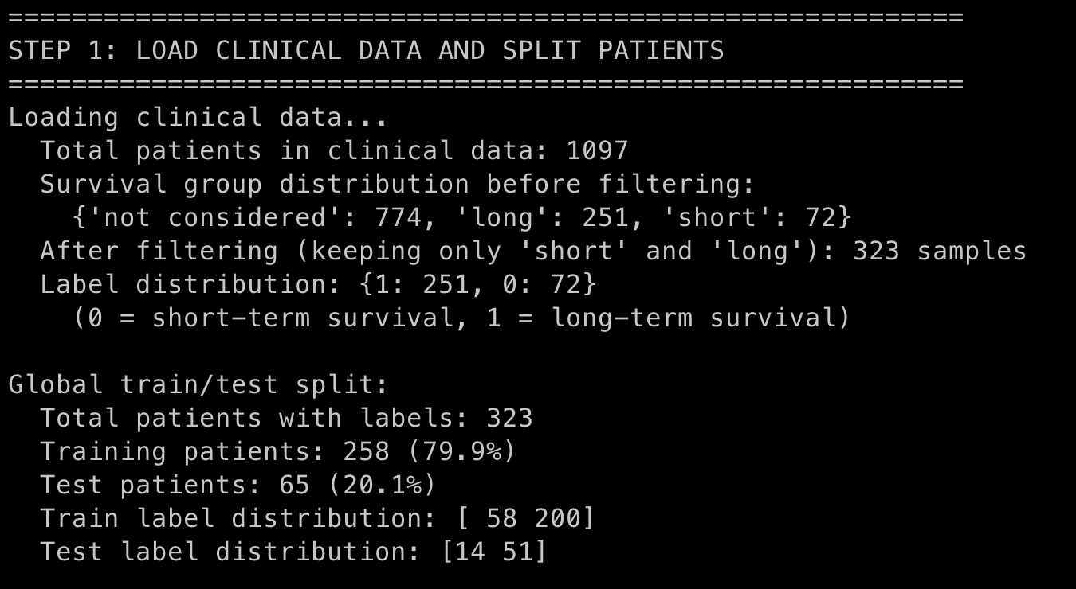
Train/Test split

Slide 4
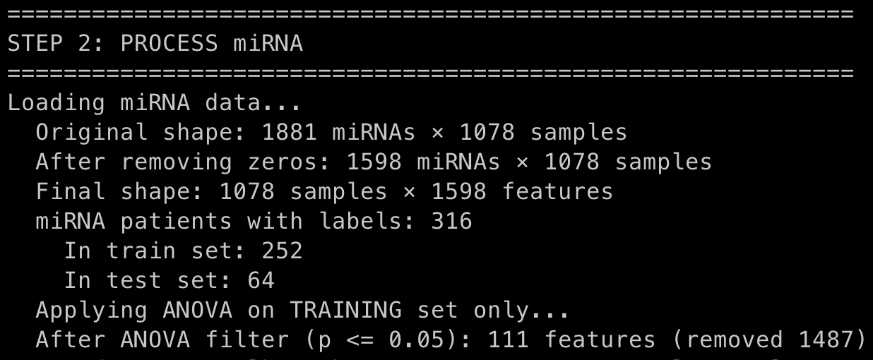
preprocessing miRNA

Slide 5
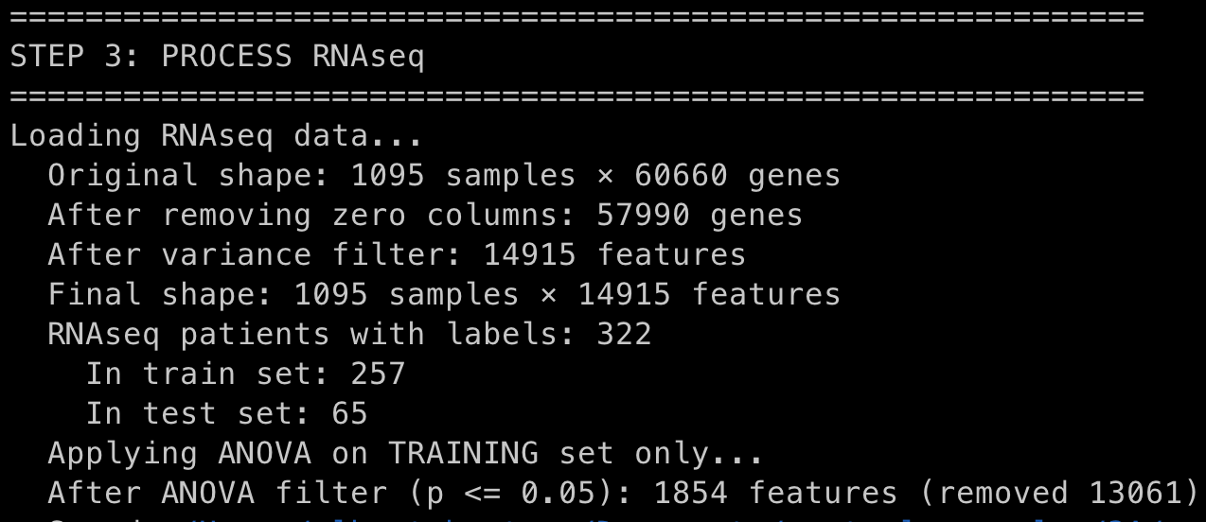
preprocessing RNAseq

Slide 6
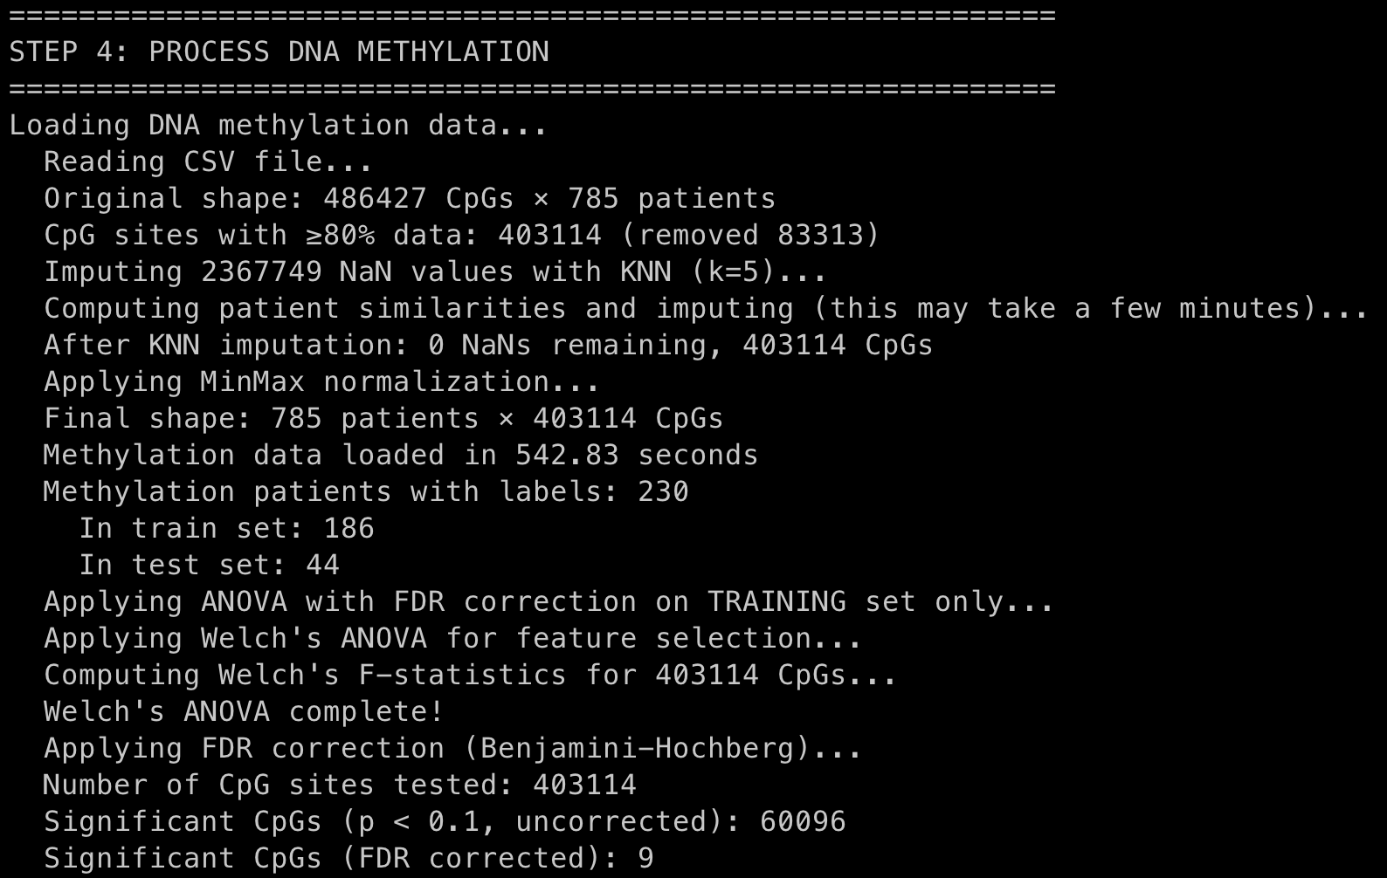
preprocessing RNAseq

Slide 7
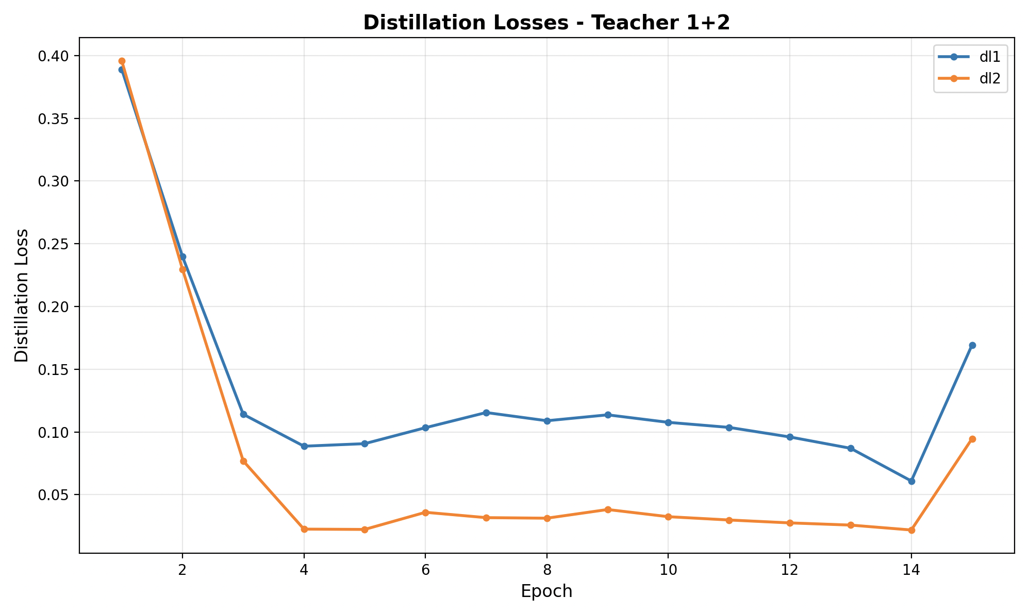
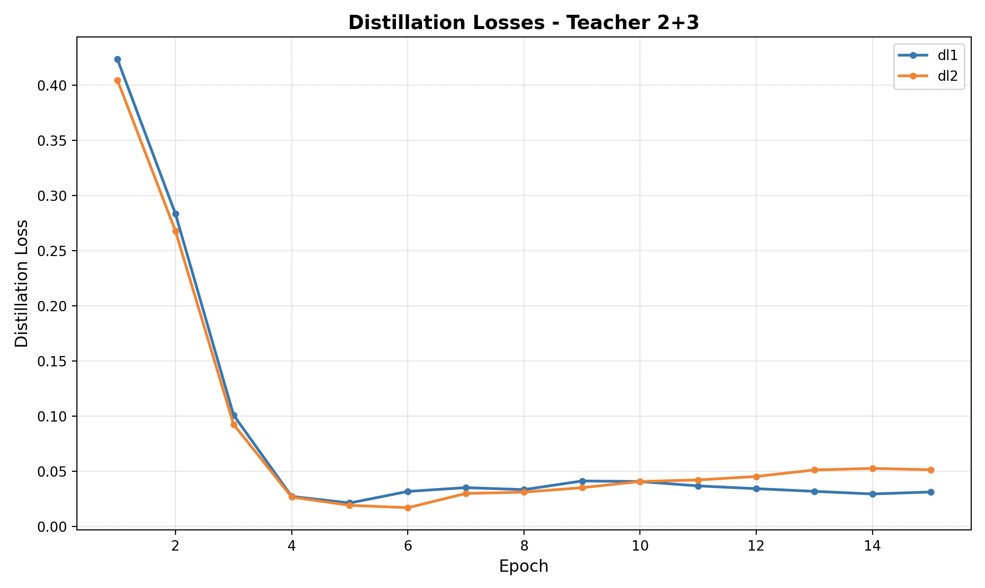
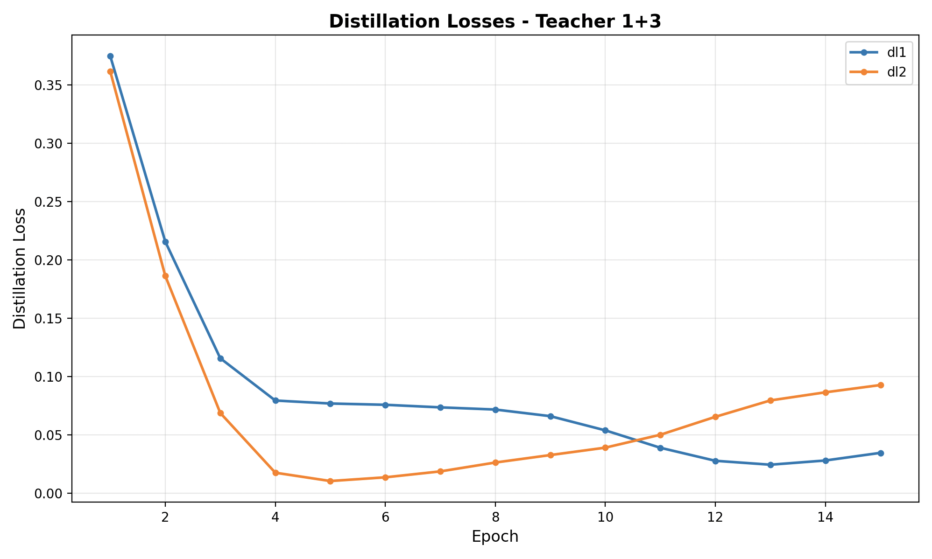
Entrainement des Teachers et Students
Teacher 1 : miRNA
Teacher 2 : RNAseq
Teacher 3 : Methylation

Slide 8
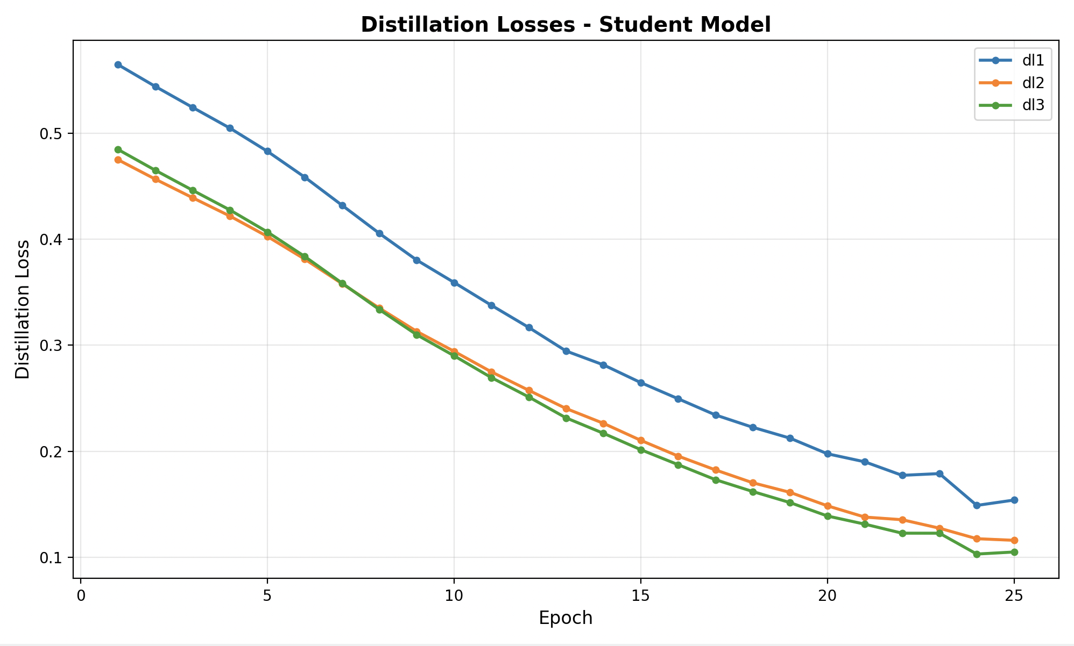
Entrainement des Teachers et Students

Slide 9
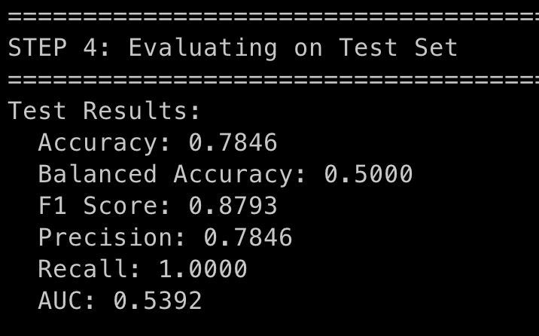
Entrainement des Teachers et Students

